Slide 1





Proyecto
MyGoalFinance
Autores:
Lucas Riffo
Alfredo Muñoz
Luis Alarcón
Benjamín Pérez
Docente: Aldo Alberto Martínez Órdenes
Carrera: Ingeniería Informática

Slide 2


ÍNDICE
01
02
03
04
05
06
07
08
09
10
Problemática
Contexto
Solución Propuesta
Competencias
Metodología
Arquitectura
Modelo de Negocio
Encuestados
App / Demo
Cierre

Slide 3



Contexto
MyGoalFinance se encuentra en su etapa final como MVP funcional, integrando front-end, back-end, base de datos e inteligencia artificial.
El desarrollo ha sido estable y centrado en pulir la navegación, rendimiento y claridad de la experiencia de usuario.
Actualmente buscamos validar el producto mediante feedback real para asegurar utilidad, adopción y claridad para el lanzamiento oficial.

Slide 4






Problemática
Los usuarios carecen de educación financiera personalizada que les permita tomar decisiones económicas informadas y sostenibles.
Organización
Desconocimiento
Frustración
Dificultad para organizar ingresos, gastos y metas sin una guía clara.
Falta de conocimiento sobre herramientas financieras básicas.
Información poco clara, lo que genera falta de control personal.

Slide 5
Solución Propuesta
MyGoalFinance se convertirá en un ecosistema de educación financiera personalizada compuesto por:
01
02
03
04
Asesor Financiero IA
Gestión Financiera
Experiencia Intuitiva
Escalabilidad
Recomendaciones rápidas y contextualizadas basadas en Groq y Llama 3.1.
Lleva un registro y analisis de ingresos/gastos junto con indicadores personalizados y un seguimiento de metas.
Ofrece una interfaz clara, modular y amigable para el uso diario.
Preparado para funciones premium, hábitos inteligentes, integración de bancas y automatización.

Slide 6









Metodología de Trabajo
6 Sprints de dos semanas con mejoras iterativas
Inicio y Planificación
Integración de IA
01
Definición de backlog, requerimientos, roles, entornos de trabajo.
04
conexión con Groq y Llama 3.1 y ajustes del agente en el chatbot.
Interfaz de usuario
Optimización y Pruebas
02
Mejoras en UI/UX y primeros ajustes visuales de la app.
05
Correción de errores, optimización UX y pruebas funcionales
Backend y Base de datos
Validación y Cierre
03
Configuración de servicios, API interna y conexión con PostgreSQL.
06
Feedback con usuarios, preparación para examen transversal y cierre de proyecto.

Slide 7





Competencias Profesionales
Pruebas y Certificación
Gestión de Proyectos
Modelamiento de Datos
Desarrollo de Software
Se realizaron pruebas funcionales y de calidad siguiendo buenas prácticas de la industria, garantizando que el producto cumpla con los criterios definidos.
Gestionamos el proyecto aplicando Scrum, evaluando alternativas y tomando decisiones basadas en requerimientos técnicos, tiempos y prioridades del equipo.
Diseñamos y construimos modelos de datos escalables que responden a las necesidades del sistema y permiten un crecimiento ordenado en el tiempo.
Desarrollamos la solución siguiendo técnicas sistemáticas que estructuran el proceso de construcción, integración y mantenimiento del software para cumplir los objetivos del proyecto.

Slide 8







Arquitectura Tecnológica
React + Expo
Node.js + Typescript
Interfaz móvil, navegación, componentes UI.
Front-End
Back-End
Servicios, endpoints, autenticación, lógica del negocio.
MYGOALFINANCE
ESTANDARES DE SEGURIDAD
Autenticación con JWT (JSON Web Tokens)
Comunicación cifrada mediante SSL/HTTPS
ISO 27001
OWASP
PostgreSQL
Groq API + Llama 3.1
Gestión de usuarios, transacciones, registros financieros.
Base de datos
Inteligencia Artificial
Procesamiento de consultas, velocidad de inferencia, recomendaciones.

Slide 9

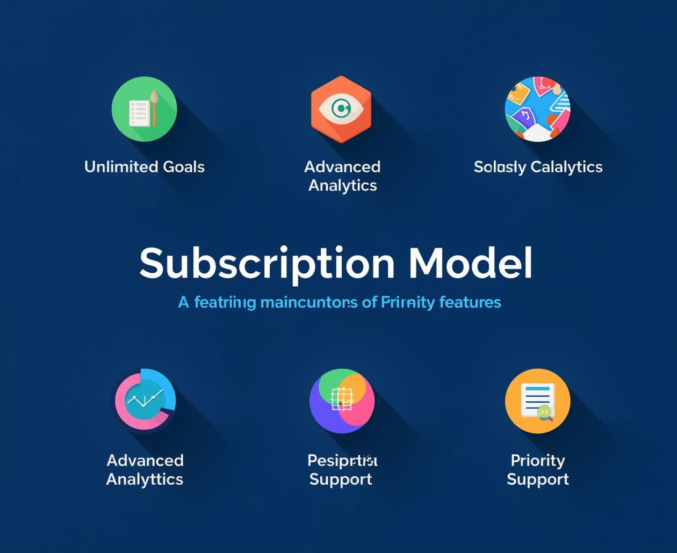
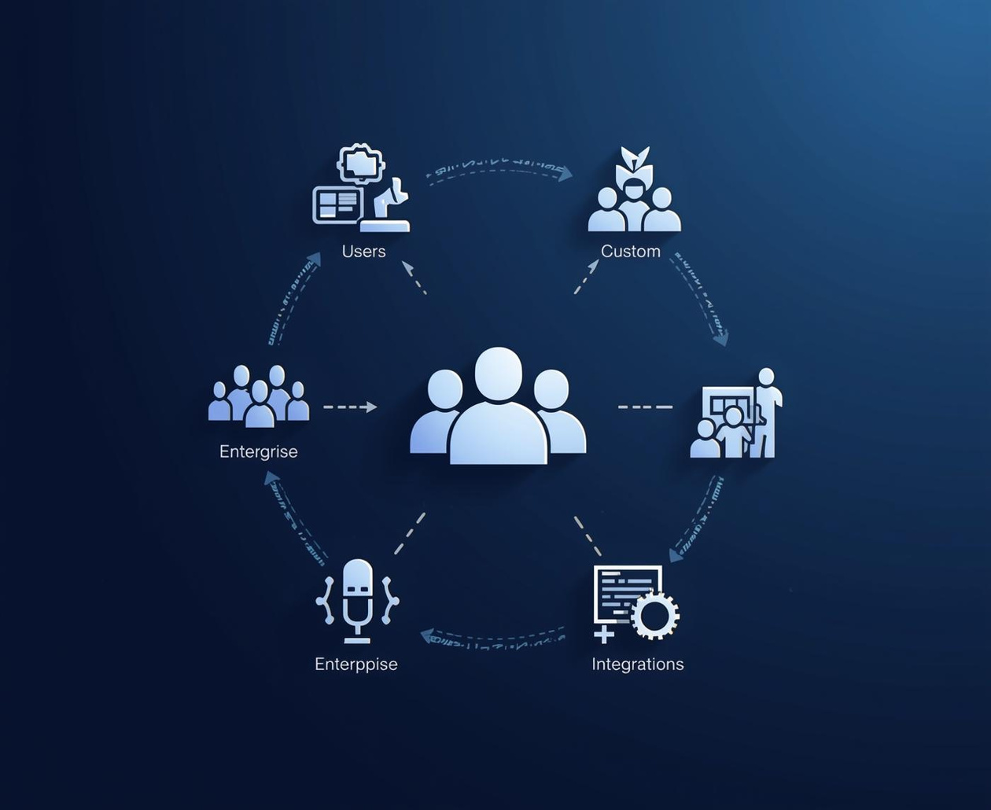
Fuentes de Ingresos: Planes de Suscripción
PLAN FREE
PLAN PREMIUM
PLAN B2B
Comienza sin costo, ideal para nuevos usuarios.
Incluye funciones avanzadas y soporte prioritario. CLP $4990/MES
Soluciones personalizadas para empresas y licenciamiento.

Slide 10



Segmentos de clientes en MyGoalFinance
JÓVENES
FREELANCERS
INCLUSIÓN
Empleados con ingresos estables que buscan ahorrar.
Necesitan control de flujo de caja por proyecto.
Usuarios interesados en aprender a gestionar finanzas.

Slide 11





Estrategias de adquisición de usuarios
REDES SOCIALES
ALIANZAS ESTRATEGICAS
Contenido orgánico en plataformas de video y redes
Convenios con instituciones y influencers financieros
CONTENIDO EDUCATIVO
PROGRAMA DE REFERIDOS
Guías y posts sobre ahorro y presupuesto
Invita a amigos y gana meses premium

Slide 12




Riesgos y mitigaciones clave del proyecto
Baja conversión
Retención de usuarios
Riesgo: Muchos usuarios se quedan solo en el Plan Free.
Riesgo: Los usuarios dejan de usar la app después de unas semanas.
Mitigación
Mitigación
Pruebas A/B de precios y beneficios, comunicación clara del valor del Plan Premium y campañas con promociones temporales.
Notificaciones inteligentes, gamificación, desafíos de ahorro y contenido educativo personalizado para mantener el compromiso.
Dependencia de ingresos
Temas regulatorios
Riesgo: Depender únicamente de suscripciones individuales.
Riesgo: Exigencias normativas y protección de datos financieros de los usuarios.
Mitigación
Mitigación
Diversificar con Plan B2B/Empresas, alianzas estratégicas y servicios de analítica financiera.
Uso de proveedores con certificaciones de seguridad, cifrado de la información y asesoría legal especializada.

Slide 13


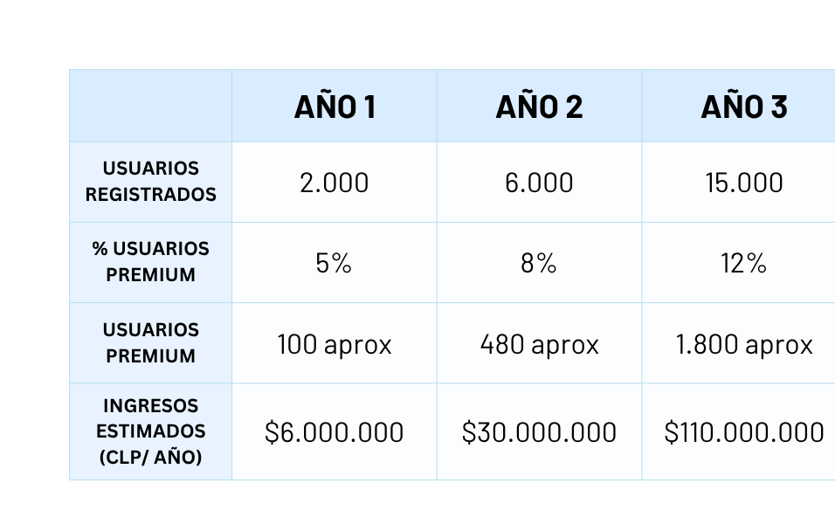

NÚMEROS CLAVE / PROYECCIONES
2) KPIs CLAVE
MAU (Usuarios activos mensuales):
Año 1: 600
Año 2: 2.400
Año 3: 6.000
Crecimiento y métricas (Año 1–3)
Churn mensual objetivo:
Año 1: 8 %
Año 2: 6 %
Año 3: 5 %
1) PROYECCIÓN DE USUARIOS E INGRESOS
Conversión Free a Premium:
Año 1: 5%
Año 2: 8%
Año 3: 12%
NPS (Net Promoter Score)
Año 1: 30
Año 2: 45
Año 3: 60+
NOTAS IMPORTANTES
13

Slide 14
Roadmap 12 meses
HITO 1
HITO 2
HITO 3
HITO 4
Meses 1–3: Pulido del MVP y pruebas con usuarios beta. Mejora de usabilidad, corrección de bugs y ajuste de flujos.
Meses 4–6: Lanzamiento oficial de la app Free en Chile. Inicio de campañas de adquisición en redes sociales.
Meses 7–9: Lanzamiento del Plan Premium con metas ilimitadas y análisis avanzado. Optimización del embudo Free a Premium.
Meses 10–12: Integraciones con fintechs y bancos digitales, preparación de piloto B2B con instituciones educativas y empresas.

Slide 15

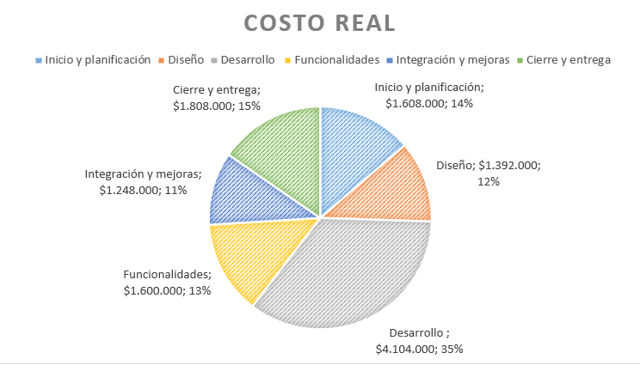



COSTO TOTAL $11.760.000

Slide 16
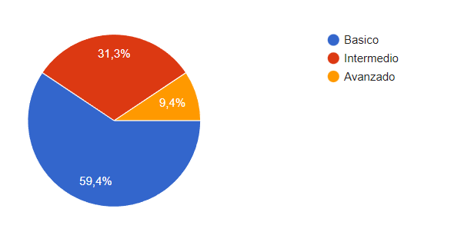
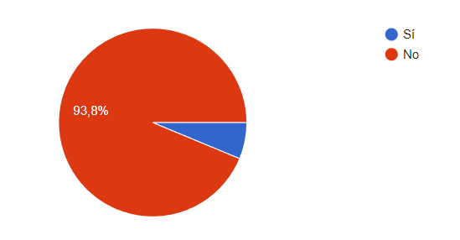
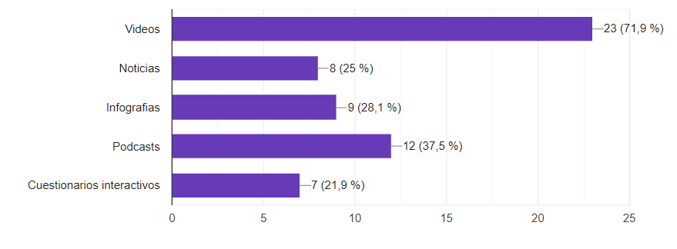
RESPUESTAS DE LA ENCUESTA
Niveles de los encuestados
Uso de aplicación financiera
Preferencias de aprendizaje

Slide 17

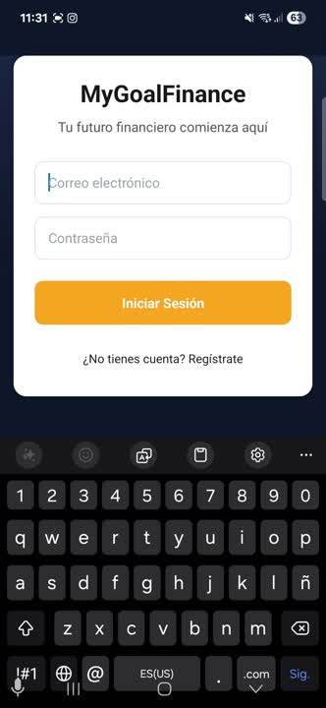


Producto Actual

Slide 18

Muchas Gracias

